Slide 1
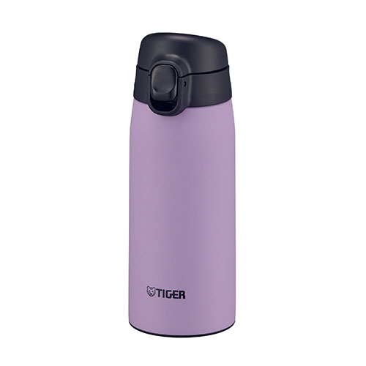
【提案書】
タイガー 真空断熱ボトル 350ml
特徴
タイガーの真空断熱ボトル350mlは、お子様のリュックにも収納しやすいミニサイズ。本体外側にも抗菌加工を施した衛生仕様で、蓋を閉めれば自動でロックがかかるワンプッシュボトルです。
商品写
納期
納期スペース
仕様
カラー展開：スノードロップ、ストーンブラック、ライラック
素材：本体：ステンレス鋼、せん・底：ポリプロピレン、パッキン：シリコーンゴム
サイズ：6.6×7×18
重量：210g
お見積
お見積りスペース

